Slide 1
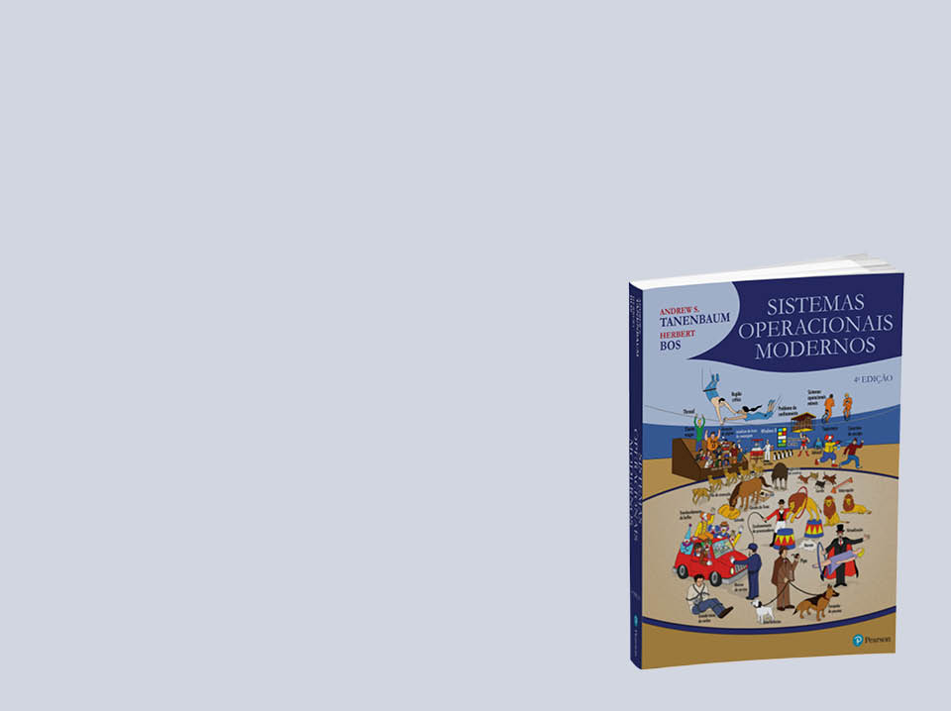
Capítulo 1: Introdução
slide 1
© 2016 Pearson. Todos os direitos reservados.

Slide 2
A função do sistema operacional é fornecer aos programas do usuário um modelo do computador melhor, mais simples e mais limpo, assim como lidar com o gerenciamento de todos os recursos mencionados.
A maioria dos computadores tem dois modos de operação: modo núcleo e modo usuário.

Slide 3
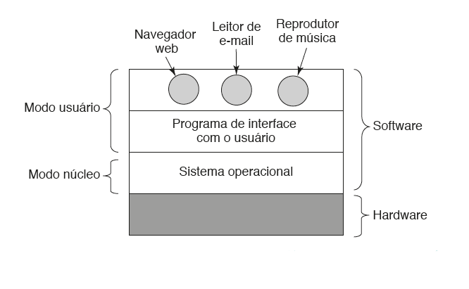
O sistema operacional opera em modo núcleo (também chamado modo supervisor). Nesse modo, ele tem acesso completo a todo o hardware e pode executar qualquer instrução que a máquina for capaz de executar.
Observe, na figura a seguir, uma visão geral simplificada dos principais componentes:

Slide 4
O resto do software opera em modo usuário, no qual apenas um subconjunto das instruções da máquina está disponível.
A diferença entre os modos exerce papel crucial na maneira como os sistemas operacionais funcionam.
Os sistemas operacionais são enormes, complexos e têm vida longa. O código-fonte do coração de um sistema operacional como Linux ou Windows tem cerca de cinco milhões de linhas.

Slide 5
O que é um sistema operacional?
Os sistemas operacionais realizam duas funções essencialmente não relacionadas: fornecer a programadores de aplicativos (e programas aplicativos, claro) um conjunto de recursos abstratos limpo em vez de recursos confusos de hardware, e gerenciar esses recursos de hardware.

Slide 6
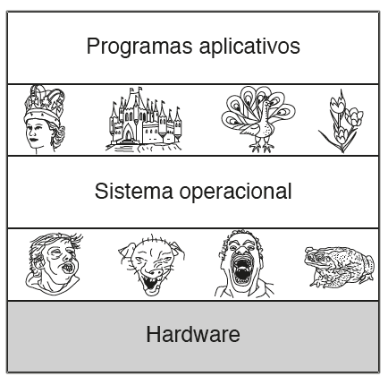
O que é um sistema operacional?
Sistemas operacionais transformam o feio em belo, como mostrado na figura:
Interface bela
Interface feia

Slide 7
O que é um sistema operacional?
O conceito de um sistema operacional como fundamentalmente fornecendo abstrações para programas aplicativos é uma visão top-down (abstração de cima para baixo). Uma visão alternativa, bottom-up (abstração de baixo para cima), sustenta que o sistema operacional está ali para gerenciar todas as partes de um sistema complexo.

Slide 8
O que é um sistema operacional?
O gerenciamento de recursos inclui a multiplexação (compartilhamento) de recursos de duas maneiras diferentes: no tempo e no espaço.
Quando um recurso é multiplexado no tempo, diferentes programas ou usuários se revezam usando-o.
O outro tipo é a multiplexação de espaço. Em vez de os clientes se revezarem, cada um tem direito a uma parte do recurso.

Slide 9
História dos sistemas operacionais
O primeiro computador verdadeiramente digital foi projetado pelo matemático inglês Charles Babbage (1792–1871). Mas Babbage nunca conseguiu colocá-lo para funcionar para valer porque a máquina era puramente mecânica.
A solução para esse problema foi dada pela jovem Ada Lovelace, a primeira programadora do mundo. A linguagem de programação Ada® é uma homenagem a ela.

Slide 10
História dos sistemas operacionais
A primeira geração (1945-1955): válvulas
A segunda geração (1955-1965): transistores e sistemas em lote (batch)
A terceira geração (1965-1980): CIs e multiprogramação
A quarta geração (1980-presente): computadores pessoais
A quinta geração (1990-presente): computadores móveis

Slide 11
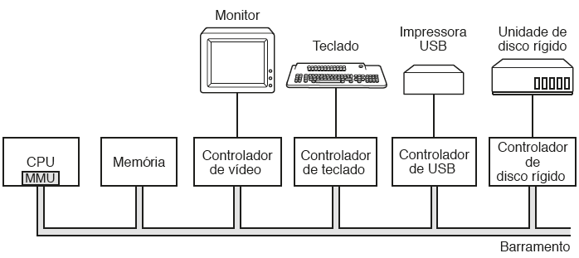
Revisão sobre hardware de computadores
Um sistema operacional está intimamente ligado ao hardware do computador no qual ele é executado
Alguns dos componentes de um computador pessoal simples.

Slide 12
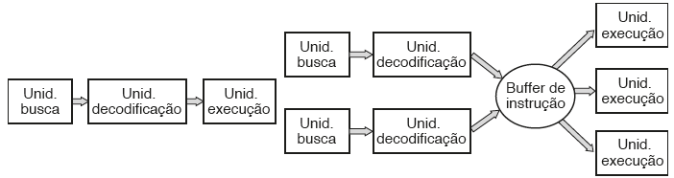
Revisão sobre hardware de computadores
O “cérebro” do computador é a CPU. O ciclo básico de toda CPU é buscar a primeira instrução da memória, decodificá-la para determinar o seu tipo e operandos, executá-la, e então buscar, decodificar e executar as instruções subsequentes. O ciclo é repetido até o programa terminar.
Um pipeline com três estágios. Uma CPU superescalar.

Slide 13
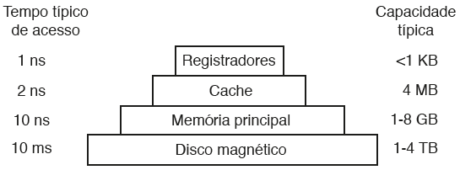
Revisão sobre hardware de computadores
Chips multithread e multinúcleo: o Pentium 4 da Intel introduziu a propriedade chamada multithreading ou hyperthreading (o nome da Intel para ela), ao processador x86 e vários outros chips de CPU também o têm.
Memória: é o segundo principal componente em qualquer computador, o qual deve ser rápido ao extremo (mais rápida do que executar uma instrução, de maneira que a CPU não seja atrasada pela memória).
Uma hierarquia de memória típica.
Os números são
apenas aproximações.

Slide 14
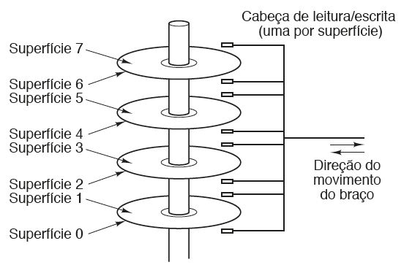
Revisão sobre hardware de computadores
Discos: um disco consiste em um ou mais pratos metálicos que rodam a 5.400, 7.200, 10.800 RPM, ou mais. Um braço mecânico move-se sobre esses pratos a partir da lateral, como o braço de toca-discos de um velho fonógrafo de 33 RPM para tocar discos de vinil.
Estrutura de uma unidade de disco.

Slide 15
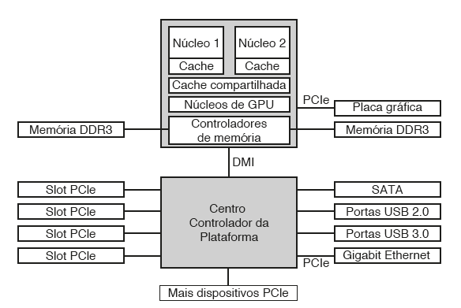
Revisão sobre hardware de computadores
Barramentos: à medida que os processadores e as memórias foram ficando mais rápidos, a capacidade de um único barramento de lidar com todo o tráfego foi exigida até o limite. Barramentos adicionais foram acrescentados, tanto para dispositivos de E/S mais rápidos quanto para o tráfego CPU para memória.
A estrutura de um sistema x86 grande.

Slide 16
O zoológico dos sistemas operacionais
Sistemas operacionais de computadores de grande porte
Sistemas operacionais de servidores
Sistemas operacionais de multiprocessadores
Sistemas operacionais de computadores pessoais
Sistemas operacionais de computadores portáteis
Sistemas operacionais embarcados
Sistemas operacionais de nós sensores (senso r-node)
Sistemas operacionais de tempo real
Sistemas operacionais de cartões inteligentes (smartcard)

Slide 17
Conceitos de sistemas operacionais
Processos
Espaços de endereçamento
Arquivos
Entrada/Saída
Proteção
O interpretador de comandos (shell)
A ontogenia recapitula a filogenia

Slide 18
Conceitos de sistemas operacionais
Memórias grandes: Os primeiros computadores de grande porte tinham uma memória limitada. Um IBM 7090 ou um 7094 completamente carregados, que eram os melhores computadores do final de 1959 até 1964, tinha apenas um pouco mais de 128 KB de memória. Em sua maior parte, eram programados em linguagem de montagem e seu sistema operacional era escrito nessa linguagem para poupar a preciosa memória.

Slide 19
Conceitos de sistemas operacionais
Hardware de proteção: Os primeiros computadores de grande porte inicialmente não tinham hardware de proteção e nenhum suporte para multiprogramação, então sistemas operacionais simples eram executados neles. Esses sistemas lidavam com apenas um programa carregado manualmente por vez. Mais tarde, eles adquiriram o suporte de hardware e sistema operacional para lidar com múltiplos programas ao mesmo tempo, e então capacidades de compartilhamento de tempo completas.

Slide 20
Conceitos de sistemas operacionais
Discos: Os primeiros computadores de grande porte eram em grande parte baseados em fitas magnéticas. Eles liam um programa a partir de uma fita, compilavam-no e escreviam os resultados de volta para outra fita. Não havia discos e nenhum conceito de um sistema de arquivos. Isso começou a mudar quando a IBM introduziu o primeiro disco rígido — o RAMAC (RAndoM ACcess) em 1956.

Slide 21
Conceitos de sistemas operacionais
Memória virtual: A memória virtual proporciona a capacidade de executar programas maiores do que a memória física da máquina, rapidamente movendo pedaços entre a memória RAM e o disco. Ela passou por um desenvolvimento similar, primeiro aparecendo nos computadores de grande porte, então passando para os minis e os micros.

Slide 22
Chamadas de sistema
Chamadas de sistema para gerenciamento de processos
Chamadas de sistema para gerenciamento de arquivos
Chamadas de sistema para gerenciamento de diretórios
Chamadas de sistema diversas
A API Win32 do Windows

Slide 23
Estrutura de sistemas operacionais
Sistemas monolíticos
Sistemas de camadas
Micronúcleos
O modelo cliente-servidor
Máquinas virtuais
Exonúcleos

Slide 24
O mundo de acordo com a linguagem C
Java, Python e C são todas linguagens imperativas com tipos de dados, variáveis e comandos de controle, por exemplo. Os tipos de dados primitivos em C são inteiros (incluindo curtos e longos), caracteres e números de ponto flutuante. Os tipos de dados compostos em C são similares àqueles em Java, incluindo os comandos if, switch, for e while. Funções e parâmetros são mais ou menos os mesmos em ambas as linguagens.

Slide 25
Pesquisa em sistemas operacionais
Virtualmente todos os pesquisadores de sistemas operacionais sabem que os sistemas operacionais atuais são enormes, inflexíveis, inconfiáveis, inseguros e carregados de erros, uns mais que os outros (os nomes não são citados aqui para proteger os culpados). Consequentemente, há muita pesquisa sobre como construir sistemas operacionais melhores.

